Slide 1
2
0
2
1
키움증권 API개발 가이드.
버전 | 변경일 | 변경 사유 | 작성자
1.0 | 21.1.21 | 최초작성 | 이태영

Slide 2
문서정보
문서개요
이 문서는 당사가 제공하는 Open API 서비스 명으로, 고객이 직접 프로그래밍한 투자전략을 당사가 제공하는 모듈에 연결하여, 시세조회/계좌연결등을 할 수 있도록 제공하는 서비스 입니다.

Slide 3
표기규칙
소스 코드 표기
이 문서에서 소스 코드는 회색 바탕에 검정색 글씨로 표기한다.
class MyWindow(QMainWindow):
def __init__(self):
# 코드 생략
self.kiwoom = QAxWidget("KHOPENAPI.KHOpenAPICtrl.1")

Slide 4
개요
1.설치 및 개발환경
1.1 설치하기
1.2 개발환경
2. 접속하기
2.1 로그인 및 버전처리
2.2 모의투자 접속
2.3 pyQt 기초
3. OpenApi 명세서
3.1OpenApi 컨트롤
3.2OpenApi 식별자
3.3OpenApi 메소드
3.4OpenApi 컨트롤 이벤트
3.5Event 발생흐름
4. API 익히기
4.1 open API+ 로그인하기
4.2 로그인 이벤트 처리하기
4.3 기본 정보 요청하기
4.4 계좌 정보 가져오기
4.5 에러코드 표

Slide 5
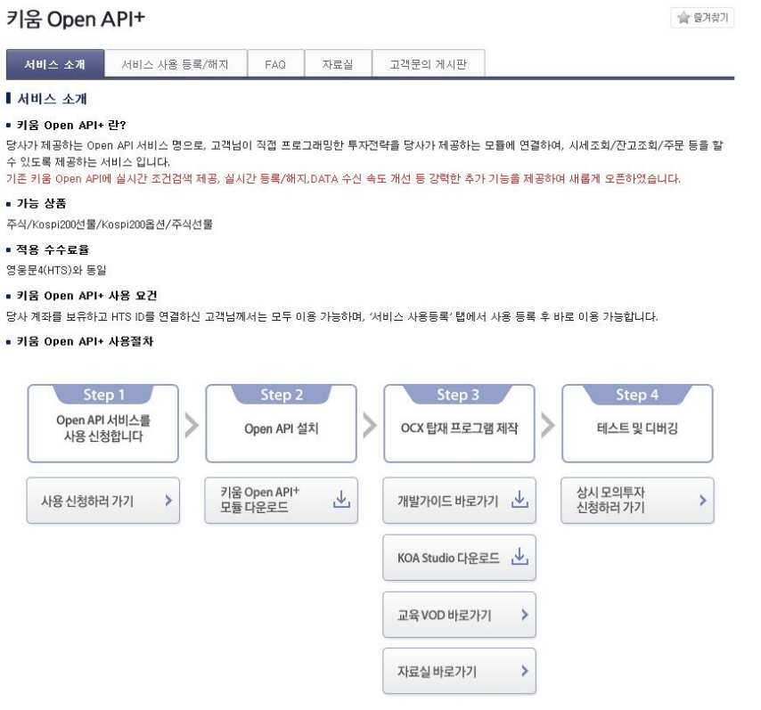
1.1 설치하기 ■ 모듈설치 키움증권 홈페이지>트레이딩채널>Open API>키움 Open API+>서비스 소개>’키움 Open API+ 모듈 다운로드’ 버튼을 통해 다운로드 후 설치

Slide 6

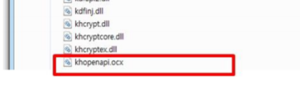
■ 디렉토리
➢ 모듈을 설치하면 그림과 같은 디렉토리가 생성됩니다. OpenAPI 의 인터페이스는 OCX컨트롤 방식으로 지원하며, 프로그램이 설치될 때 OCX가 레지스트리에 등록됩니다. (개발을 하실 때 다시 등록하지 않으셔도 됩니다.)
➢ OpenAPI 사용자들께서 자신의 프로그램을 개발시에 필요한 OCX컨트롤을 포함하여 실행시에 필요한 기타 모듈파일들을 프로그램 로그인시에 다운로드를 통해서 자동으로 업데이트 됩니다.
1.2 개발환경 - 키움 Open API 는 프로그램 개발 확장성을 고려하여 OCX 컨트롤로 제작 지원합니다. - 사용자 편의에 따라 VB, 엑셀, 웹기반, MFC 등으로 프로그램 제작이 가능합니다. - 데이터 요청 및 수신은 TR 서비스명을 검색한 후 OCX 를 통해 API 함수를 호출하는 방식으로 진행.

Slide 7
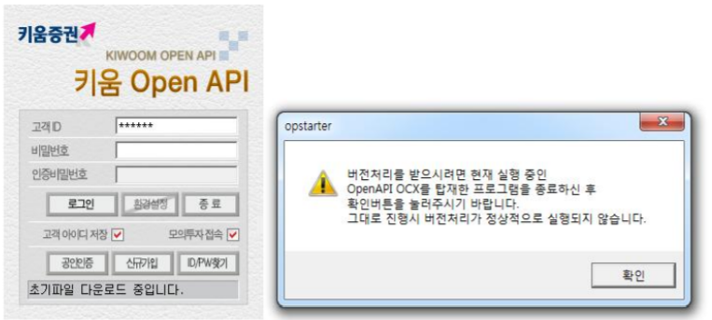
2. 접속하기
2.1 로그인 및 버젼처리
키움 Open API+는 로그인창을 제공합니다.(공통)
-로그인 시 로그인 창을 실행한 프로그램(Open API OCX를 탑재한 프로그램)이 열려있는 경우 버젼처리 및 로그인이 진행 되지 않습니다.
-프로그램 및 KOA스튜디오 접속>ID/PW/인증PW 입력 후 로그인 및 버젼처리 진행>버전처리 안내 팝업 생성> 팝업은 그대로 둔 상태에서 프로그램 및 KOA스튜디오 등 API와 관련 된 모든 프로그램 종료>버전 처리 종료 후 다시 프로그램 실행
-실서버 접속의 경우 ‘모의투자 접속’ 칸을 해제 한 후 접속하시면 됩니다.

Slide 8
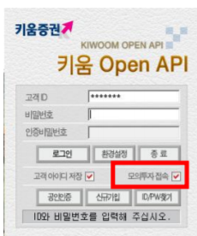
2.2 모의투자 접속
- 모의투자 접속을 위해서는 로그인창 우측하단에 모의투자접속에 체크한 후 모의투자 ID 및 PW를 이용하여 접속.

Slide 9
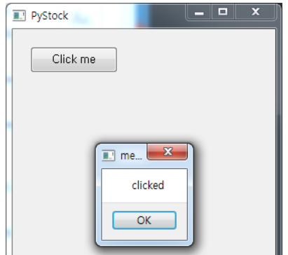
2.3 pyQt기초
btn1 = QPushButton("Click me", self)
btn1.move(20, 20)//사용자가 버튼을 클릭하면 'clicked'라는 이벤트가 발생합니다. 먼저 이벤트를 처리할 메서드를 구현합니다.
def btn1_clicked(self):
QMessageBox.about(self, "message", "clicked")//이벤트를 처리하는 메서드를 구현했다면 이벤트와 이벤트를 처리할 메서드를 connect라는 메서드로 연결합니다. 해당 코드는 MyWindow 클래스의 생성자에 구현합니다.

Slide 10
3. OpenAPI 명세서
3.1 OpenAPI 컨트롤 - OpenApi는 ActiveX Control (OCX) 형태의 OLE 컨트롤을 기반으로 설계 및 구현되어있다. 일반적인 OCX와 동일하게 윈도우 운영체제에 컨트롤을 등록 해야 사용 할 수 있다.
 | 내용 | 비고
컨틀롤 모듈 | KHOpenApi.OCX
라이브러리 형태 | OCX – OLE Control Extension, DLL
호 환 성 | Microsoft Windows XP SP3 이상
개발 환경 | Mocrosoft Visual C++ 2010
버 전

Slide 11
3.2 OpenAPI 식별자
- OpenAPI 컨트롤의 인터페이스 식별자(Interface ID : GUID)는 유일성(Unique)을 지니며 이중으로 등록 되어서는 안된다.
- OpenAPI 컨트롤의 생성 및 데이터 상호 교환을 위한 컨트롤 인터페이스 식별자는 다음과 같다.
구 분 | 식별자 | 내용
Control | A1574A0D-6BFA-4BD7-9020-DED88711818D | 컨트롤 클래스
Dispatch | CF20FBB6-EDD4-4BE5-A473-FEF91977DEB6 | 프로퍼티/메소드 제어
Event | 7335F12D-8973-4BD5-B7F0-12DF03D175B7 | 이벤트 제어
Module | 6D8C2B4D-EF41-4750-8AD4-C299033833FB | 컨트롤 모듈

Slide 12
3.3 OpenAPI 메소드
- OpenAPI 제어 및 편집을 위한 인터페이스 메소드(Interface Method) 목록은 다음과 같다.
ID | 타입 | 이름 | 설명
1 | LONG | CommConnect | 로그인 윈도우를 실행한다.
2 | void | CommTerminate | 더 이상 지원하지 않는 함수
3 | LONG | CommRqData | 통신 데이터를 송신한다.
4 | BSTR | GetLoginInfo | 로그인 정보를 반환한다.
5 | LONG | SendOrder | 주식주문 Tran을 송신한다.
6 | LONG | SendOrderCredit | 주식 신용주문 Tran을 송신한다.
7 | LONG | GetConnectState | 통신 접속 상태를 반환한다.

Slide 13
3.4 OpenAPI컨트롤 이벤트
- 차트 컨트롤에서 발생하는 컨트롤 이벤트 목록은 다음과 같다.
ID | 타입 | 이름 | 설명
1 | Void | OnReceiveTrData | Tran 수신시 이벤트
2 | Void | OnReceiveRealData | 실시간 시세 이벤트
3 | Void | OnReceiveMsg | 수신 메시지 이벤트
4 | Void | OnReceiveChejanData | 주문 접수/확인 수신시 이벤트
5 | Void | OnEventConnect | 통신 연결 상태 변경시 이벤트
6 | Void | OnReceiveRealCondition | 조건검색 실시간 편입,이탈종목 이벤트
7 | Void | OnReceiveTrCondition | 조건검색 조회응답 이벤트
8 | Void | OnReceiveConditionVer | 로컬에 사용자조건식 저장 성공여부 응답 이벤트
9 | BSTR | CommGetData | 이 함수대신 용도에 맞는 전용 함수를 사용할 것 조회 정보 요청 : GetCommData() 실시간정보 요청 : GetCommRealData() 체결정보 요청 : GetChejanData()

Slide 14
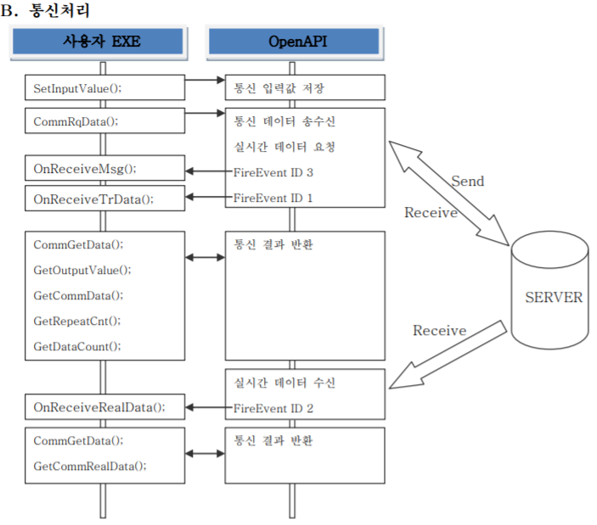
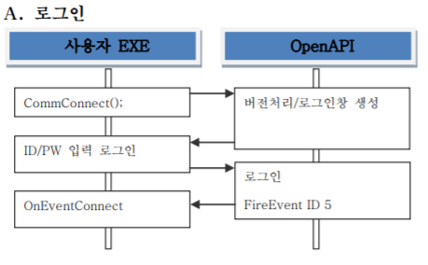
3.5 Event 발생흐름

Slide 15
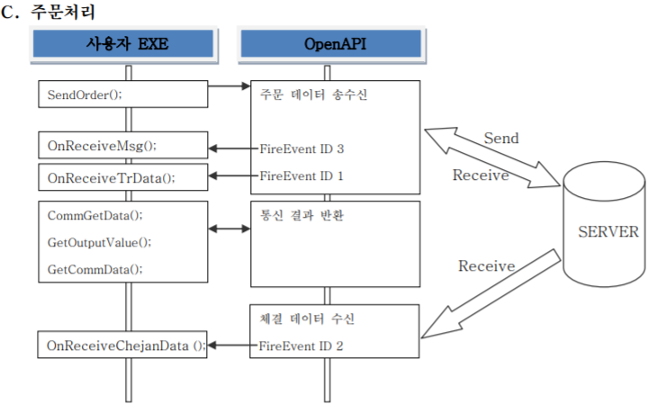
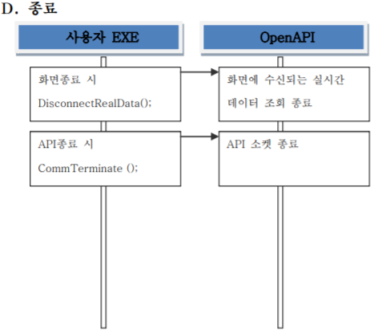

Slide 16
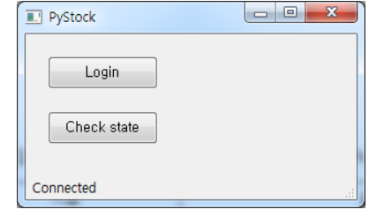
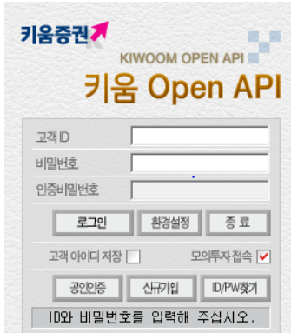
4.1 Open API+ 로그인하기
그림4.1.1
키움증권의 Open API+를 사용하려면 맨 먼저 증권사 서버에 로그인해야 합니다. 앞서 여러 번 설명한 것처럼 파이썬에서 Open API+를 사용하려면 PyQt를 사용하는 것이 가장 편리한 방법입니다. 따라서 대신증권이나 이베스트투자증권의 API를 사용했던 것과 달리 GUI 기반으로 프로그램을 작성할 것.
'Login' 버튼을 누르면 그림과 같이 키움증권이 제공하는 로그인 창이 화면에 표시.
그림4.2.1

Slide 17
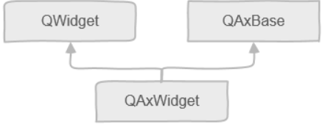
키움증권에서 제공하는 클래스를 사용하기 위해 ProgID를 QAxWidget 클래스의 생성자로 전달하여 인스턴스를 생성.
실행 예제
class MyWindow(QMainWindow): def __init__(self): # 코드 생략 self.kiwoom = QAxWidget("KHOPENAPI.KHOpenAPICtrl.1")
self.kiwoom은 QAxWidget 클래스의 인스턴스인데 QAxWidget 클래스는 그림 과 같이 QWidget과 QAxBase라는 클래스를 상속받습니다. 따라서 여러분은 self.kiwoom을 통해 QWidget, QAxBase에 정의된 메서드를 사용할 수 있다.
그림 4.1.3

Slide 18
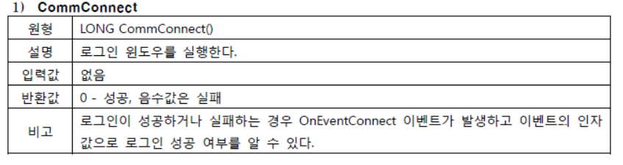
COM 방식에서 인스턴스를 통해 메서드를 호출했던 것과 달리 OCX 방식에서는 QAxBase 클래스의 dynamicCall 메서드를 사용해 원하는 메서드를 호출. 그림4.1.3과 같이 QAxWidget 클래스는 QAxBase 클래스를 상속받았으므로 QAxWidget 클래스의 인스턴스는 dynamicCall 메서드를 호출.
키움증권 개발 가이드를 참조하면 Open API+는 로그인 윈도우를 실행하는 CommConnect 메서드를 제공합니다. 즉, 인스턴스를 통해 CommConnect 메서드를 호출하기만 하면 로그인을 위한 윈도우가 자동으로 실행.
CommConnect 메서드는 인자를 받지 않으며, 반환 값을 통해 로그인 성공 여부를 확인할 수 있습니다. 앞서 설명한 것처럼 키움증권의 Open API+는 OCX 방식으로 개발됐기 때문에 파이썬에서 메서드를 호출하는 방식도 COM 방식과는 다르다.

Slide 19
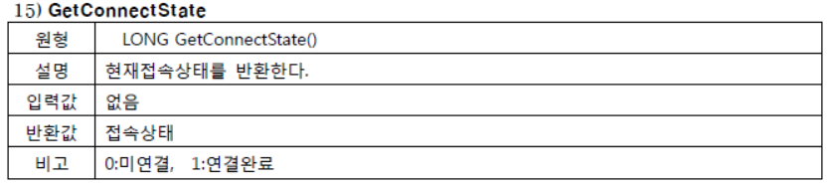
Open API+가 제공하는 메서드를 사용하려면 self.kiwoom 객체를 통해 dynamicCall 메서드를 호출.. 이때 dynamicCall 메서드의 인자로 호출하려는 메서드를 전달.
예를 들어, 로그인 윈도우를 실행하는 CommConnect 메서드를 파이썬에서 사용하려면 다음과 같이 코드를 작성.
그림 4.1.1의 로그인 윈도우에 계정 정보를 입력한 후 [로그인] 버튼을 클릭하면 키움증권 서버에 로그인됩니다. Open API+는 그림 4.1.4와 같이 현재 접속 상태를 반환하는 GetConnectState 메서드 를 제공합니다. GetConnectState 메서드를 호출한 후 메서드의 리턴 값을 확인해 서버 접속 상태를 확인.
파이썬 코드를 통해 GetConnectState 메서드를 호출하려면 역시 self.kiwoon 객체를 통해 dynamicCall 메서드를 호출하고 dynamicCall 메서드의 인자로 'GetConnectState()'를 전달.
GetConnectState 메서드는 미연결 상태일 때 0을 리턴하고 연결 상태일 때 1을 리턴하므로 현재 상태를 출력하는 코드는 다음과 같이 구현.
실행 예제
self.kiwoom.dynamicCall("CommConnect()")
그림4.1.4

Slide 20
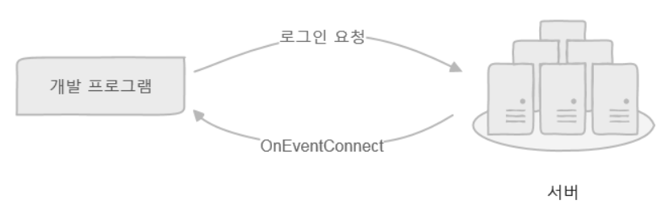
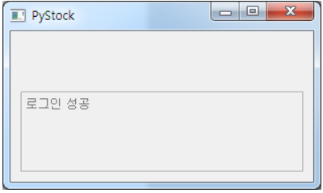
4.2로그인 이벤트 처리하기
앞서 개발한 프로그램에서 Open API+의 CommConnect 메서드를 통해 키움증권 서버에 로그인을 시도하면 키움증권 서버는 그림 4.2.2와 같이 OnEventConnect라는 이벤트가 발생합니다. 따라서 프로그램이 OnEventConnect 이벤트를 처리할 수 있다면 앞에서 사용한 GetConnectState 메서드를 사용하지 않고도 로그인 성공 여부도 확인.
OnEventConnect 이벤트를 처리해 로그인 성공 여부를 출력하는 프로그램입니다. 이 프로그램에서는 서버에 서 발생하는 OnEventConnect 이벤트를 처리하는 메서드를 구 현해 OnEventConnect 이벤트가 발생할 때 로그인 성공 여부를 판단.
그림4.2.1

Slide 21
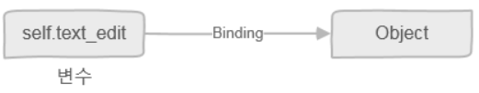
QTextEdit 객체는 최상위 윈도우 안으로 생성돼야 하므로 QTextEdit 객체를 생성할 때 인자로 self 매개변수를 전달.
생성된 객체를 self.text_edit라는 변수가 바인딩한다는 점.
여기서 한 가지 기억해야 할 부분은 그림 4.2.2와 같이 생성된 객체를 self.text_edit라는 변수가 바인딩한다는 점.
PyQt로 GUI 프로그램을 개발하다 보면 위젯에 대한 객체를 많이 생성하는데 어떤 경우에는 self를 붙이지 않고 어떤 경우에는 self를 붙인 변수로 객체를 바인딩 한다.
self.text_edit = QTextEdit(self)
그림4.2.2
그림 에서처럼 self를 사용하는 이유는 클래스의 다른 메서드에서도 해당 변수를 사용해 객체에 접근하기 위해서입니다. 만일 특정 객체가 다른 메서드에서는 사용될 필요가 없다면 self를 붙이지 않아도 됩니다. self.text_edit는 생성자에서 객체를 바인딩할 때 사용될뿐더러 event_connect 메서드에서도 사용되기 때문에 text_edit가 아니라 self.text_edit를 사용.

Slide 22
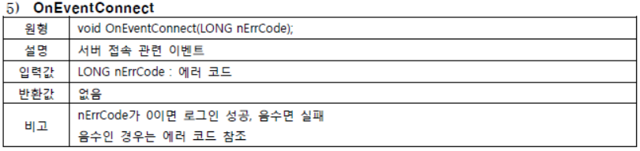
QTextEdit 클래스의 크기 및 출력 위치를 조절하기 위해 setGeometry 메서드를 사용하고 읽기/쓰기 모드를 변경하기 위해 setEnabled 메서드를 사용.
OnEventConnect 함수의 인자로 nErrCode라는 정숫값이 입력되는데, 해당 값이 0이면 로그인 성공을 의미하고 해당 값이 음수이면 로그인 실패를 의미.
PyQt에서 Open API+의 이벤트를 처리하려면 이벤트 함수의 원형을 참조해서 해당 이벤트를 처리할 메서드를 구현해야 합니다. 이벤트를 처리할 메서드의 이름은 자유롭게 사용.
메서드의 첫 번째 인자는 인스턴스를 의미하는 self이므로 두 번째 인자로 nErrCode에 해당하는 값을 받으면 됩니다. 메서드의 이름과 마찬가지로 매개변수 이름도 꼭 nErrCode로 할 필요는 없습니다. 여기서는 err_code라고 함.
QTextEdit 객체에 문자열을 추가하기 위해서는 append라는 메서드를 사용.
(append는 파이썬 리스트와 이름만 같습니다.)
CommConnect 메서드를 MyWindow 클래스의 생성자에서 호출했습니다. 따라서 윈도우가 생성됨과 동시에 로그인 창도 함께 화면에 표시.
self.text_edit.setGeometry(10, 60, 280, 80) self.text_edit.setEnabled(False)
그림4.2.3
def event_connect(self, err_code): if err_code == 0: self.text_edit.append("로그인 성공")
self.kiwoom = QAxWidget("KHOPENAPI.KHOpenAPICtrl.1") self.kiwoom.dynamicCall("CommConnect()")

Slide 23
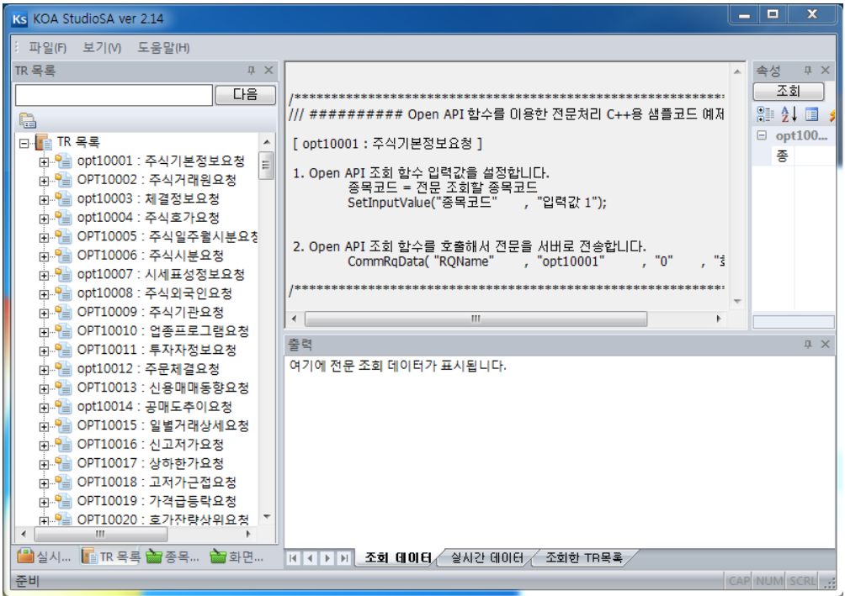
4.3기본 정보 요청하기
참조url:https://wikidocs.net/4242
KOA Studio를 통해 확인한 Open API+의 TR 목록입니다. 각 TR의 기능을 살펴보고 원하는 기능을 제공하는 TR을 사용해 데이터를 서버에 요청한 후 전송된 값을 받으면 됌.

Slide 24
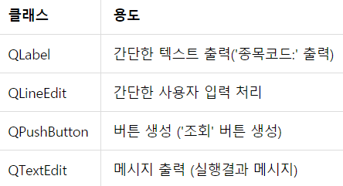
QLabel은 그림 ‘종 목코드:’라는 문자열을 윈도우 창에 출력하는 데 사용됩니다. QLineEdit는 사용자로부터 종목 코드(039490)를 입력받을 때 사용됩니다. QPushButton은 ‘조회’ 버튼에 사용되며, QTextEdit는 프로그램의 실행 결과를 출력하는 용도로 사용.
QLabe은 텍스트나 이미지를 출력하는 데 사용합니다. 만약 텍스트를 출력한다면 생성자의 첫 번째 인자로 출력될 문자열을 전달하면 됩니다. 두 번째 인자에는 부모 위젯을 지정.
사용자로부터 종목 코드를 입력받기 위해 QLineEdit 위젯을 사용했습니다. 역시 위젯의 출력 위치를 조절하기 위해 move 메서드를 사용합니다. 사용자로부터 종목 코드를 입력받기 전에 기본값으로 키움증권의 종목 코드를 QLineEdit에 출력하기 위해 setText 메서드를 사용.
label = QLabel('종목코드: ', self)
self.code_edit = QLineEdit(self) self.code_edit.move(80, 20) self.code_edit.setText("039490")

Slide 25
이번에는 사용자가 QLineEdit 위젯에 종목 코드를 입력한 후 [조회] 버튼을 클릭하면 입력된 종목 코드가 QTextEdit 위젯에 출력되도록 코드를 수정.
버튼의 이벤를 처리하기 위해 btn1 객체에서 'clicked' 이벤트가 발생하면 btn1_clicked 메서드가 호출되도록 설정.
사용자로부터 입력받은 값을 QTextEdit 위젯에 출력하기 위해 self.text_edit라는 변수를 통해 append 메서드를 호출.
btn1.clicked.connect(self.btn1_clicked)
def btn1_clicked(self): code = self.code_edit.text() self.text_edit.append("종목코드: " + code)

Slide 26
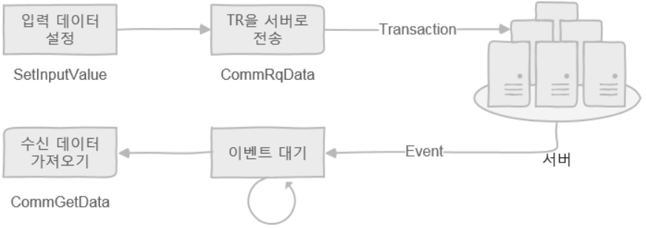
TR 처리 순서.
SetInputValue 메서드를 사용해 TR 입력 값을 설정합니다.
CommRqData 메서드를 사용해 TR을 서버로 송신합니다.
서버로부터 이벤트가 발생할 때까지 이벤트 루프를 사용해 대기합니다.
) CommGetData 메서드를 사용해 수신 데이터를 가져옵니다.
Open API+의 TR을 사용하는 코드를 작성하기 전에 먼저 TR 처리 순서를 간략히 살펴보겠습니다. Open API+의 TR 처리 순서는 그림 12와 같습니다.

Slide 27
TR서버 통신 예제
def btn1_clicked(self): code = self.code_edit.text() self.text_edit.append("종목코드: " + code) # SetInputValue self.kiwoom.dynamicCall("SetInputValue(QString, QString)", "종목코드", code) # CommRqData self.kiwoom.dynamicCall("CommRqData(QString, QString, int, QString)", "opt10001_req", "opt10001", 0, "0101")
TR 구성이 완료되면 CommRqData 메서드를 사용해 TR을 서버로 송신하면 됩니다. CommRqData의 첫 번째 인자는 사용자가 TR을 구분하기 위한 용도로 사용.
TR을 서버로 송신했으므로 OnReceiveTrData라는 이벤트를 처리할 메서드를 구현하고 이를 이벤트와 연결.

Slide 28
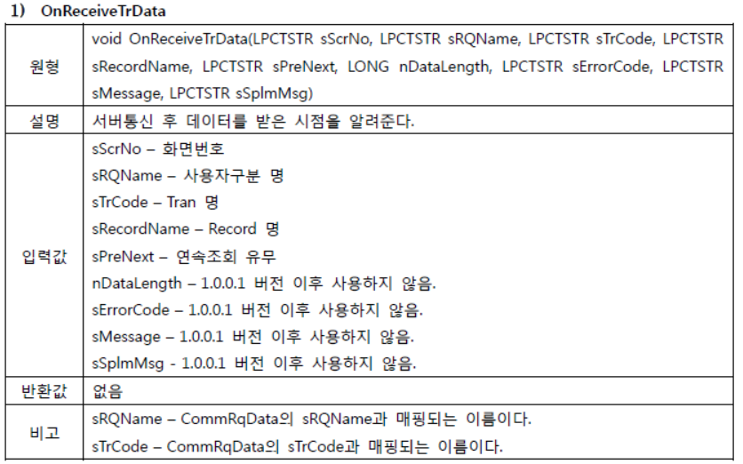
OnReceiveTrData 이벤트의 인자가 9개이므로 해당 이벤트를 처리할 메서드를 다음과 같이 구현해 봅시다. OnReceiveTrData 메서드의 첫 번째 인자는 당연히 self이고 나머지 인자는 OnReceiveTrData 이벤트의 원형을 참조해서 인자를 순서대로 받을 수 있도록 구현.
def receive_trdata(self, screen_no, rqname, trcode, recordname, prev_next, data_len, err_code, msg1, msg2): pass
OnReceiveTrData 이벤트가 발생했다는 것은 서버로부터 데이터를 전달 받았음을 의미하므로 OnReceiveTrData 메서드에서 CommGetData 메서드를 호출해서 데이터를 가져오면 됌.

Slide 29
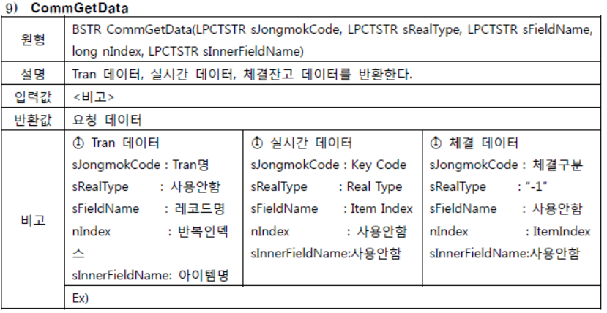
receive_trdata 메서드는 OnReceiveTrData 이벤트가 발생할 때마다 자동으로 호출.
자동호출 예제
def receive_trdata(self, screen_no, rqname, trcode, recordname, prev_next, data_len, err_code, msg1, msg2):
if rqname == "opt10001_req":
name = self.kiwoom.dynamicCall("CommGetData(QString, QString, QString, int, QString)", trcode, "", rqname, 0, "종목명")
volume = self.kiwoom.dynamicCall("CommGetData(QString, QString, QString, int, QString)", trcode, "", rqname, 0, "거래량")
self.text_edit.append("종목명: " + name.strip()) self.text_edit.append("거래량: " + volume.strip())

Slide 30
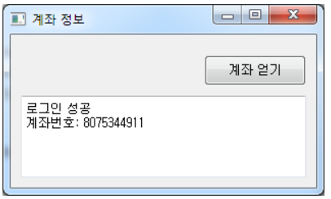
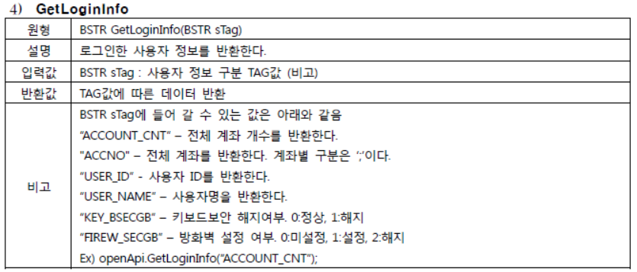
4.4 계좌 정보 가져오기
GetLoginInfo 메서드를 사용해 로그인을 수행한 후 해당 계정의 계좌 번호를 가져오는 프로그램.
GetLoginInfo 메서드는 이벤트 방식으로 동작하는 것도 아니므로 단순히 dynamicCall 메서드를 통해 호출하면 값을 바로 얻을 수 있습니다. 다만 list형태로 전달.
account_num = self.kiwoom.dynamicCall("GetLoginInfo(QString)", ["ACCNO"])

Slide 31
오류예제
account_num = self.kiwoom.dynamicCall("GetLoginInfo(QString)", "ACCNO")
함수의 인자로 'ACCNO'를 전달하면 서버는 전체 계좌를 반환하는데, 각 계좌 번호에는 세미콜론(;)이 붙어 있습니다. 따라서 QTexEdit에 계좌 번호를 출력할 때 문자열의 rstrip 메서드를 사용해 문자열 끝의 세미콜론을 제거.
self.text_edit.append("계좌번호: " + account_num.rstrip(';'))

Slide 32
4.5 에러코드표
OP_ERR_NONE 0 //"정상처리"
OP_ERR_LOGIN -100 //"사용자정보교환에 실패하였습니다. 잠시후 다시 시작하여 주십시오."
OP_ERR_CONNECT -101 //"서버 접속 실패"
OP_ERR_VERSION -102 //"버전처리가 실패하였습니다.
OP_ERR_SISE_OVERFLOW -200 //”시세조회 과부하”
OP_ERR_RQ_STRUCT_FAIL -201 //”REQUEST_INPUT_st Failed”
２３
OP_ERR_RQ_STRING_FAIL -202 //”요청 전문 작성 실패”
OP_ERR_ORD_WRONG_INPUT -300 //”주문 입력값 오류”
OP_ERR_ORD_WRONG_ACCNO -301 //”계좌비밀번호를 입력하십시오.”
OP_ERR_OTHER_ACC_USE -302 //”타인계좌는 사용할 수 없습니다.
OP_ERR_MIS_2BILL_EXC -303 //”주문가격이 20억원을 초과합니다.”
OP_ERR_MIS_5BILL_EXC -304 //”주문가격은 50억원을 초과할 수 없습니다.”
OP_ERR_MIS_1PER_EXC -305 //”주문수량이 총발행주수의 1%를 초과합니다.”
OP_ERR_MID_3PER_EXC -306 //”주문수량은 총발행주수의 3%를 초과할 수 없습니다.”

